Slide 1
EUROPA.-LA VUELTA AL MUNDO EN 885 JARDINES.-ESPAÑA.-BURGOS. Jardin de la Isla-.-Paseo del Espolon-CACERES. Jardines del .Losar de la Vera.-
Selección de textos y fotografias por
JOSE ELIAS BONELLS

Slide 2
Burgos.-Jardin de la Isla.
El Paseo de la Isla es un paseo de corte romántico que dispone de una gran variedad botánica, así como de monumentos. Se encuentra en la margen derecha del río Arlanzón a su paso por Burgos, ciudad española situada en el norte de la Península Ibérica. Su nombre proviene de una antigua isla formada entre el río y varias esguevas, considerado un verdadero jardín botánico.
Posee una longitud aproximada de 800 metros, en 120 metros de anchura, se extiende desde el puente de Malatos hasta el puente de Castilla.

Slide 3
La riqueza arqueológica y la variedad de arbolado, unidas al diseño tanto de paseos como de jardines, hacen de este parque un agradable remanso y lugar de descanso.
En 2011, se realizó una rehabilitación total, que incluyó la reparación de monumentos, mejora de los jardines y de las zonas de paseo, así como nuevo mobiliario urbano.
Por tratarse de una ciudad amurallada, y debido a la angostura de sus calles, no se podían instalar paseos en el interior del recinto. Por este motivo los moradores que deseaban gozar de la naturaleza se veían obligados a salir del recinto amurallado y dirigirse a las amplias avenidas de árboles que existían en las afueras.

Slide 4
Los mercaderes de lanas tenían instalados sus lavaderos en las inmediaciones del puente de Malatos, conociéndose este lugar como Paseo de los Lavadores. La desaparición de esta actividad permite ajardinar el paraje.
El río Arlanzón a su paso por el casco urbano de la ciudad recibía el nombre de Merdancho y regaba las huertas del barrio de San Pedro de la Fuente.
Su nombre proviene de la forma en islotes que poseía el parque en tiempos de la invasión napoleónica, ya que debido al Arlanzón existían una serie de pequeñas islas entre el curso del río. El paseo quedaba limitado por el río, a la izquierda, y por un cauce molinar, a la derecha, cubierto en la actualidad, por lo que semejaba una isla

Slide 5
Tras la ocupación napoleónica de la ciudad en 1810 se instalaron los primeros jardines, desapareciendo antiguos caminos de servidumbre y lo que era un terreno quebrado y pedregoso se convierte en jardín.
En 1836 se realizó el trazado del paseo central con su andén para peatones, con un coste de 6.909 reales. Más adelante, en julio de 1849 se aprobó la construcción del paseo de coches y caballerías, que partiendo del Arco de Santa María llegaba hasta el puente de Malatos, paseo que existe actualmente.
En marzo de 1868 se ensanchó el paseo comprendido entre el seto y el cauce, plantando numerosos arbustos, plantas y árboles de escaso porte. En 1905 se colocó el busto de Miguel de Cervantes.

Slide 6
Rehabilitación
El equipo de Gobierno en cumplimiento de su promesa electoral de acometer la rehabilitación del paseo, realizó en 2011 labores de reforma, que supondrán una mejora de la urbanización.
Las obras consistieron en las siguientes actuaciones:
Renovación de los rótulos informativos sobre las especies vegetales.
Instalación de carteles con información sobre la Historia del Paseo y sus elementos culturales.
Incremento de la iluminación.
Instalación de nuevo mobiliario urbano.
Construcción de nuevos columpios para niños.
Instalación de un nuevo punto Bicibur.
El 14 de mayo fue abierto al público.

Slide 7
A finales del siglo XIX se construye una vistosa y artística cascada, empleando estalactitas y estalagmitas de la cueva de Atapuerca, formándose con ella una gruta abierta en la parte posterior del estanque. Sostienen la parte rocosa dos figuras representativas de otras tantas sirenas.
Enriquecido a principios del siglo XX con valiosas obras arqueológicas, como son:
Arcos de Castilfalé. procedentes de una granja próxima a la ciudad y donados por el conde de Castilfalé.
Fuente del claustro del Monasterio de San Pedro de Arlanza.
Crucero proveniente de San Pedro de la Fuente.
Pila bautismal de la desaparecida iglesia de San Martín.
Fuente proveniente del paseo de La Quinta.
Portada de la ermita románica de Cerezo de Río Tirón.

Slide 8
Saúco Sambucus nigra
Arecáceas
Palmito elevado Trachycarpus fortunei
Cupresáceas
Libocedro de incienso Calocedrus decurrens
Ciprés común Cupressus sempervirens
Secuoya gigante Sequoiadendron giganteum
Ciprés de los pantanos Taxodium distichum
Fabáceas o Leguminosas
Árbol del amor Cercis siliquastrum
Lluvia de oro Laburnum anagyroides
Fagáceas
Encina Quercus ilex
Ginkgoáceas
Gingo Ginkgo biloba

Slide 9
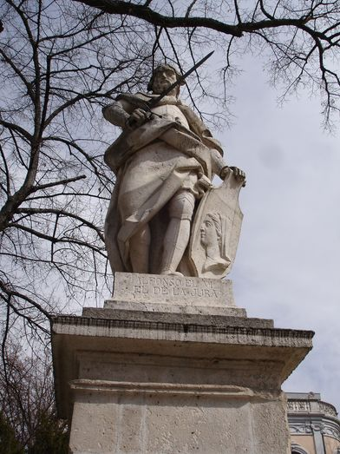
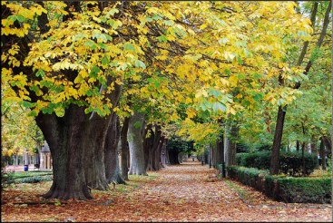
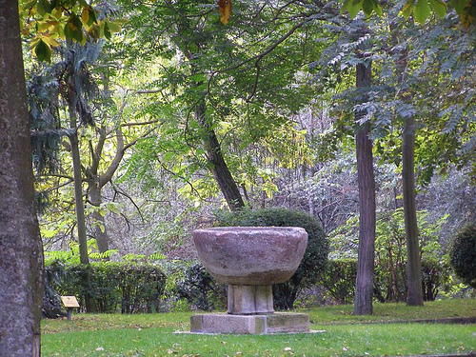

Slide 10
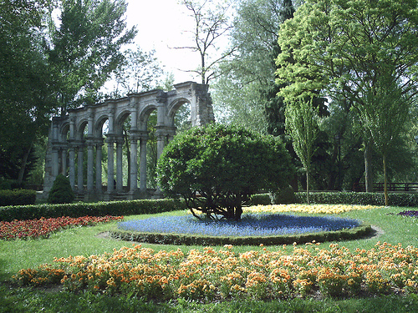
Notes:
Burgos.-Jardin de la Isla.

Slide 11
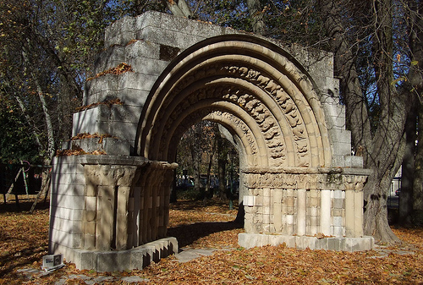
Notes:
Burgos.-Jardin de la Isla.

Slide 12
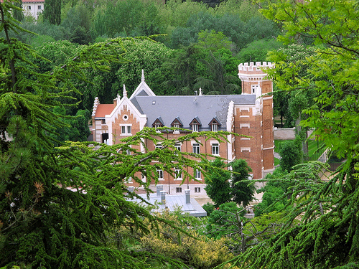
Notes:
Burgos.-Jardin de la Isla.

Slide 13
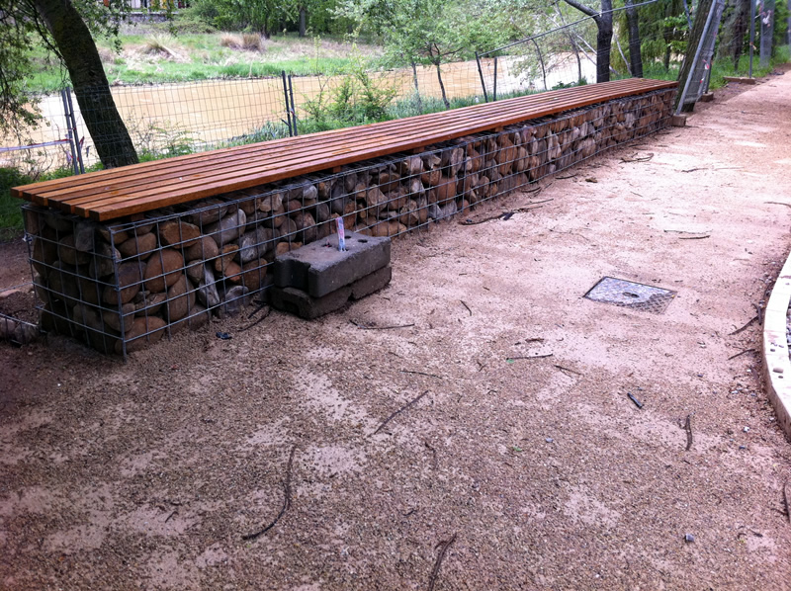
Notes:
Burgos.-Jardin de la Isla.

Slide 14
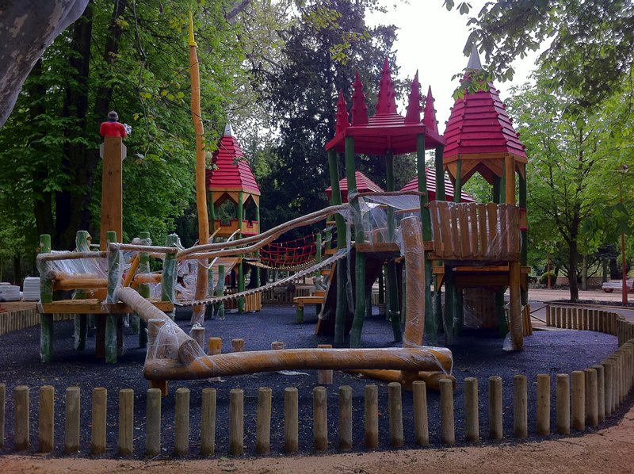
Notes:
Burgos.-Jardin de la Isla.

Slide 15
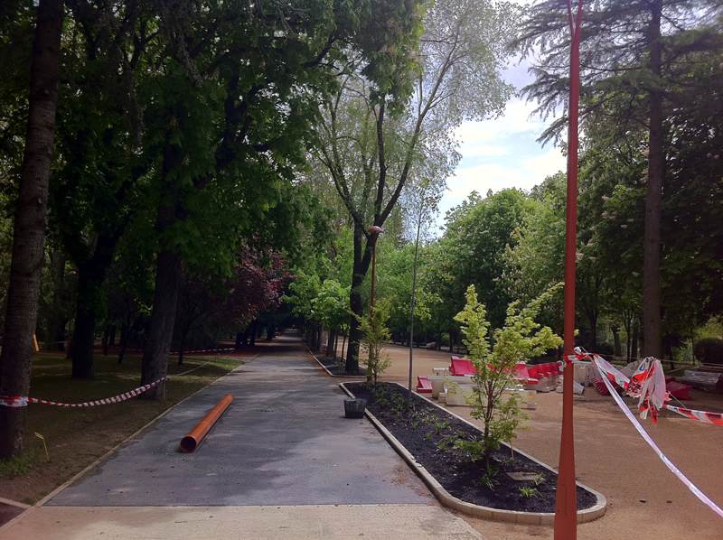
Notes:
Burgos.-Jardin de la Isla.

Slide 16
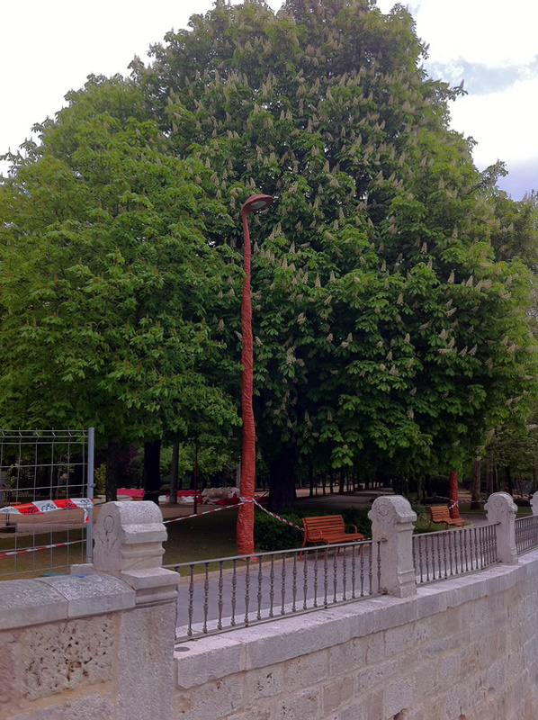


Slide 17
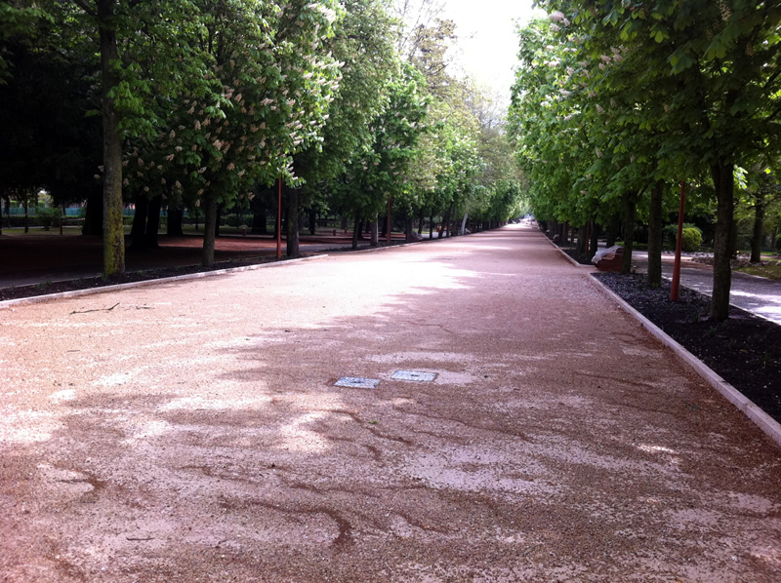
Notes:
Burgos.-Jardin de la Isla.

Slide 18
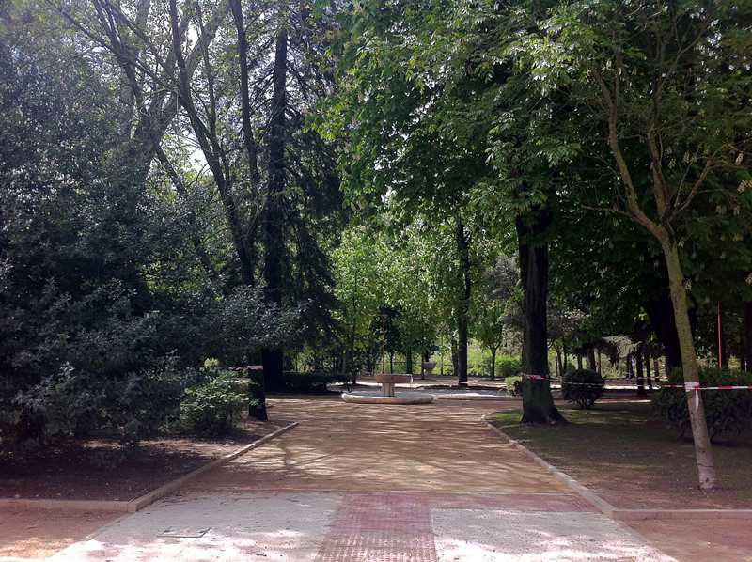
Notes:
Burgos.-Jardin de la Isla.

Slide 19
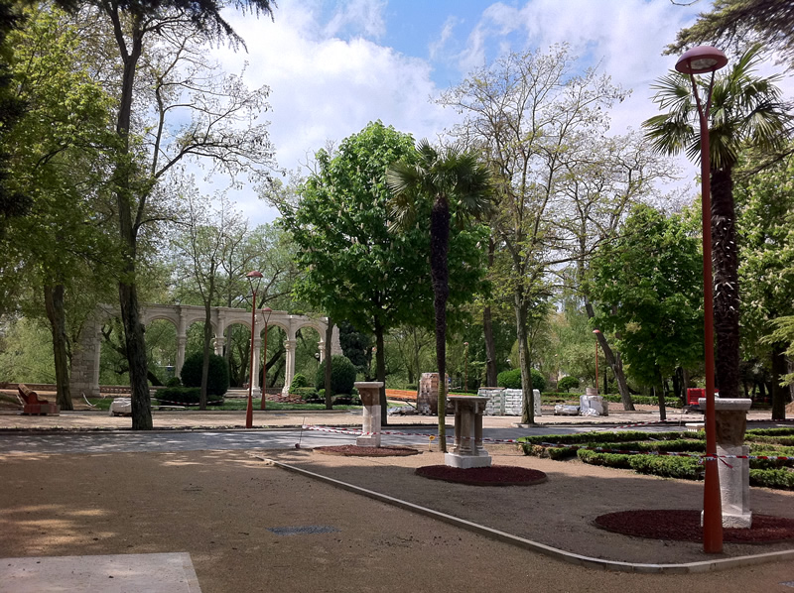
Notes:
Burgos.-Jardin de la Isla.

Slide 20
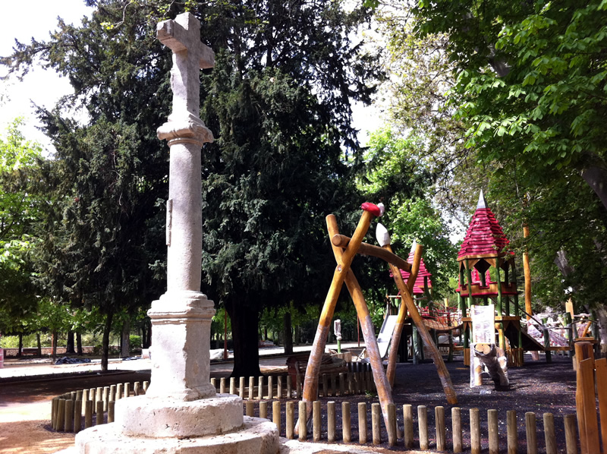
Notes:
Burgos.-Jardin de la Isla.

Slide 21
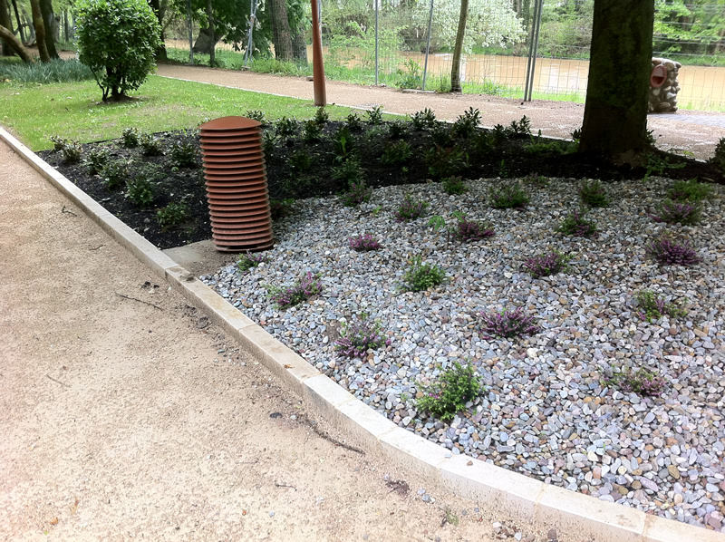
Notes:
Burgos.-Jardin de la Isla.

Slide 22
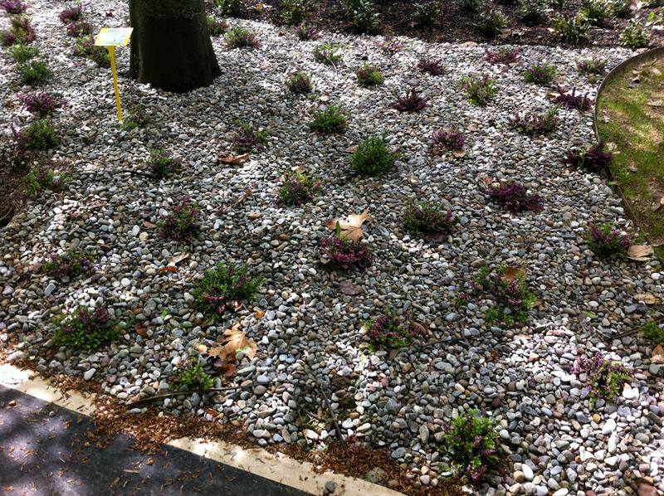
Notes:
Burgos.-Jardin de la Isla.

Slide 23
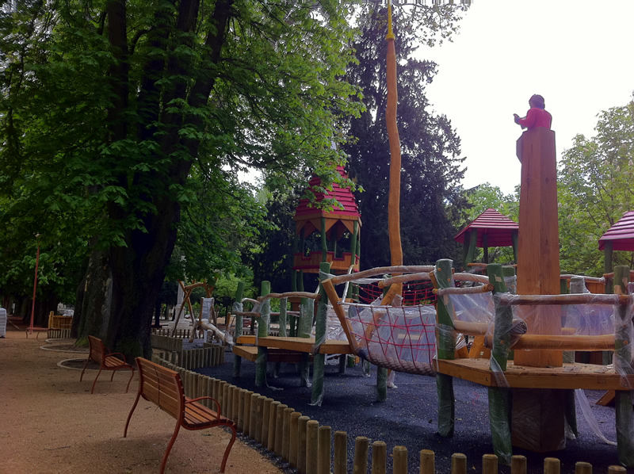
Notes:
Burgos.-Jardin de la Isla.

Slide 24
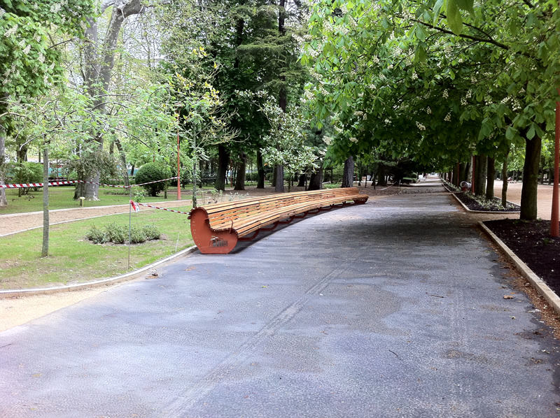
Notes:
Burgos.-Jardin de la Isla.

Slide 25
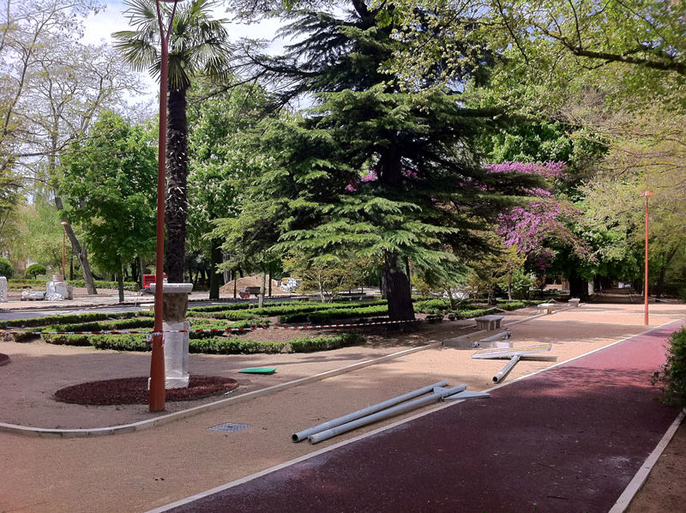
Notes:
Burgos.-Jardin de la Isla.

Slide 26
Burgos.-Paseo del Espolon
El Paseo del Espolón es el paseo arbolado y ajardinado más céntrico y popular de Burgos, ciudad española situada en el norte de la Península Ibérica. Fue creado a finales del siglo XVIII configurándose durante el siglo XIX, conecta el Arco de Santa María con el Teatro Principal y está considerado como "el salón" de la ciudad.
La palabra espolón guarda relación con el hecho de tratarse de unos terrenos inundables a orillas del río Arlanzón y que fue elevado mediante estribos y contrafuertes para protegerlo de las crecidas del río.

Slide 27
Así este paraje extramuros de la ciudad era conocido como Ronda del Espolón, extendiéndose a pie de muralla desde el Arco de Santa María hasta el actual palacio provincial. En el centro del paraje se encontraba la puerta de Carretas, que daba acceso a la plaza del Mercado Menor renombrada actualmente como Plaza Mayor.
Por el andén central, conocido antaño como paso de las Acacias, pasaba la carretera de Bayona a Madrid, a donde acudían los burgaleses a pasear, presenciando el paso de las diligencias. El año 1712 tras el derribo de las murallas se construyen edificios particulares y público como fueron el Ayuntamiento, sobre la puerta de Carretas y el Consulado del Mar.

Slide 28
Al mismo tiempo que se encargaba al arquitecto Fernando González de Lara el proyecto de las nuevas Casas Consistoriales, se le encomendaba la realización de unos jardines, por una longitud de 1 100 pies, en la margen derecha del río Arlanzón, entre los puentes de Santa María y de San Pablo.
"...Habiendo dado cuenta al Rey del acuerdo de la Ciudad, dirigido a solicitar la aprobación al plano del que se ha pensado hacer a orillas del Río Arlanzón, en la carretera principal de Bayona, tomando las distancias entre los dos bellos puentes de Santa María y de San Pablo, y a que se concedan en él las Estatuas del Conde Soberano de Castilla, Fernán González, hijo de esta ciudad y de los Reyes Dn Fernando Primero, que unió las coronas de Castilla y de León, Dn Alfonso Onzeno coronado en ese Rl. Monasterio de las Huelgas y Dn Enrique Tercero, nacido en esa ciudad, como también algún auxilio de los gastos de las obras..."
Orden del conde de Floridablanca, jefe de gobierno del rey Carlos III de España, dada en Aranjuez el 1 de mayo de 1788.

Slide 29
Se acordó que los cuatro reyes se colocasen formando un cuadro, frente a las Casas Consistoriales, y tal fue su demora en la colocación, que no se efectuó hasta el otoño de 1795. Este año se plantea ensanchar el paseo, entablándose amplios debates en el consistorio, por lo que se tuvo que acudir al Supremo Consejo de Castilla.
"... Lugar de esparcimiento y solaz, fue este paseo desde el primer momento el punto de reunión, no sólo del pueblo burgalés, sino también por los años 1794 y 1795, de numerosas familias de emigrados franceses y de otras procedentes de las Vascongadas durante el bochornoso período de la revolución francesa y de la guerra de 1793-1795 con esta nación, notándose tales aglomeraciones, que en el Ayuntamiento se escucharon peticiones de varios capitulares, para el ensanche de este paseo tan típicamente burgalés..."
Gregorio Carmona, página 187

Slide 30
Invasión napoleónica.
A principios del siglo XIX se realizan las primeras plantaciones de árboles, y sin modificación alguna en el paseo, se produce la entrada de las tropas de Napoleón tras la batalla de Gamonal en 1808. El gobernador de Castilla la Vieja, general Paul Thiébault, se hospeda en este paseo, concretamente en el edificio del Consulado. Enterado como el sepulcro del Cid situado en el Monasterio de San Pedro de Cardeña había sido saqueado, dispersando sus huesos, decretó que esos huesos fueran traídos a Burgos, mandando construir en este paseo un extenso y circular plantío de álamos de Italia, formando bellas avenidas alrededor de la tumba, donde el 19 de abril de 1809 colocaron los restos del Cid y de su esposa.

Slide 31
Marquesa de Vilueña
El 12 de marzo de 1818, la marquesa de Vilueña solicitó del Ayuntamiento la cesión a precario de un terrenos para construir unos jardines próximos la sepulcro del Cid, complemento de su nuevo palacio donde se alojaron los reyes en 1825. En septiembre de 1837 estos jardines estaban abandonados.
"...Una bellísima hilera de casas, sin duda ninguna las mas notables de construcción moderna, y por el otro el parque, como para darle de mayor vida y frescura, el jardín de la señora marquesa de Vilueña, lamido por el río. Es tanta la animación que da al paseo lo verde y variado de las ramas, a pesar de estar completamente descuidado, desde que en la pasada guerra civil se convirtió en fortificación, que mirando atentamente hacía su fondo se descubre por entre los árboles copiosos, la vista de la corriente del Arlanzón, que separa al espectador del barrio de Vega..."
Pascual Madoz, Diccionario Geográfico-..., 1849

Slide 32
Entonces el paseo estaba compuesto por tres calles anchas y espaciosas, enlosada la más próxima a los edificios, la contigua al jardín enarenada y separada por una sencilla verja de hierro, empotrada en pilares de piedra que sirven de asientos. Por esta calle circulan coches, carros y diligencias.
Reinado de Isabel II
El 8 de diciembre de 1834, ya en el reinado de Isabel II se inauguró una fuente en el centro de los cuatro reyes. En septiembre de 1835 se prohíbe el paso de carruajes. En 1836 se ensanchó el paseo hacia la parte del río, trasladándose las rejas con sus pedestales de grandes bolas de piedra que estaban en aquel lugar desde 1832.

Slide 33
También se construyó el alcantarillado, se embaldosaron las aceras y apenas sufrieron transformaciones los jardines hasta que el 3 de enero de 1868 la reina concede para el embellecimiento del paseo otras cuatro estatuas: Teodorico I, Alfonso VI, Juan II y San Millán de la Cogolla, patrono de Castilla.
A mediados del siglo XIX se instalan los primeros cafés en Burgos, que eran el Suizo, Candela, Montañés e Iris, todos ya desaparecidos. Por este motivo hasta los años treinta del siglo XX el andén era popularmente conocido por Acera del Suizo.

Slide 34
Actual configuración
En 1870 se coloca un lápida de piedra en el muro del río frente a los cuatro reyes, en la que en agradecimiento se perpetuán los nombres de los reyes Carlos III e Isabel II.
En 1881 el paseo central se modifica adoptando la forma de salón quitando las entradas y salidas, aunque permanecía cerrado en sus extremos por poco tiempo abriéndose nuevas calles por los sitios donde se encontraban las estatuas.
En 1931 se pavimentaron los andenes centrales, reemplazándose acacias y tilos por plátanos orientales que con sus copas entrelazadas proyectan una tupida sombra, aunque hoy aún existen varias acacias y sóforas.

Slide 35
En 1947 se coloca el busto del pintor Marceliano Santamaría.
Desde los años veinte hasta el principio de la guerra civil, el espolón estaba estratificado en tres clases, claramente jerarquizadas y premeditadamente estancas.
"...Así, la llamada burguesía -una clase media que a sí misma no se reconocía como tal- paseaba por lo que hoy es la zona mas próxima al Casino (la acera del Suizo); la mesocracia (que a sí misma se reconocía como los artesanos), por la zona media del paseo, y la gente generalmente considerada como servicio, por la vía más cercana a los jardines. La determinación clasista que situaba a los -a las, para ser más precisos- que deambulaban por la acera del Suizo era muy precisa e insalvable: llevar sombrero, ...
Burgos de memoria.

Slide 36
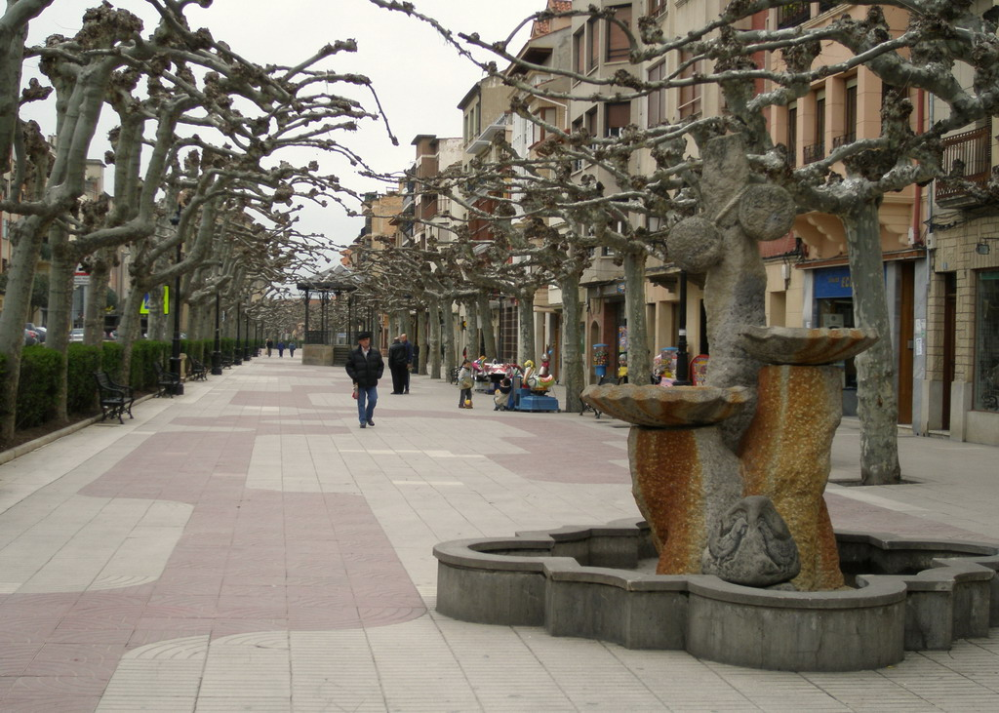
Notes:
Burgos.-Paseo del Espolon

Slide 37
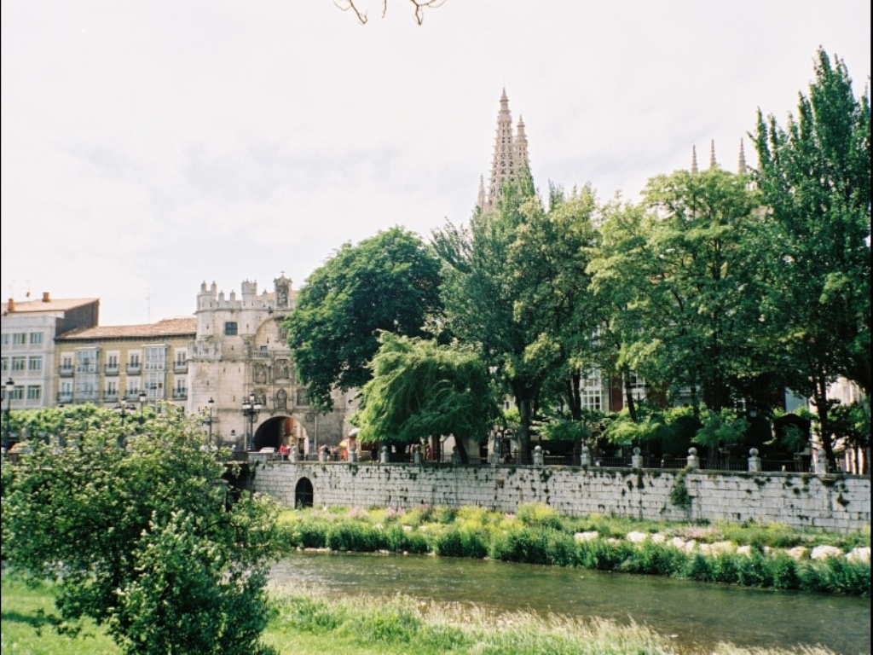
Notes:
Burgos.-Paseo del Espolon

Slide 38
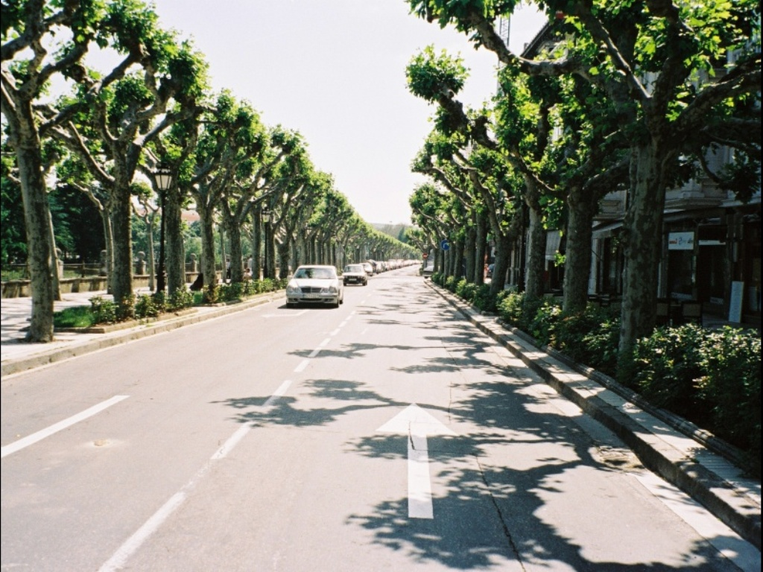
Notes:
Burgos.-

Slide 39
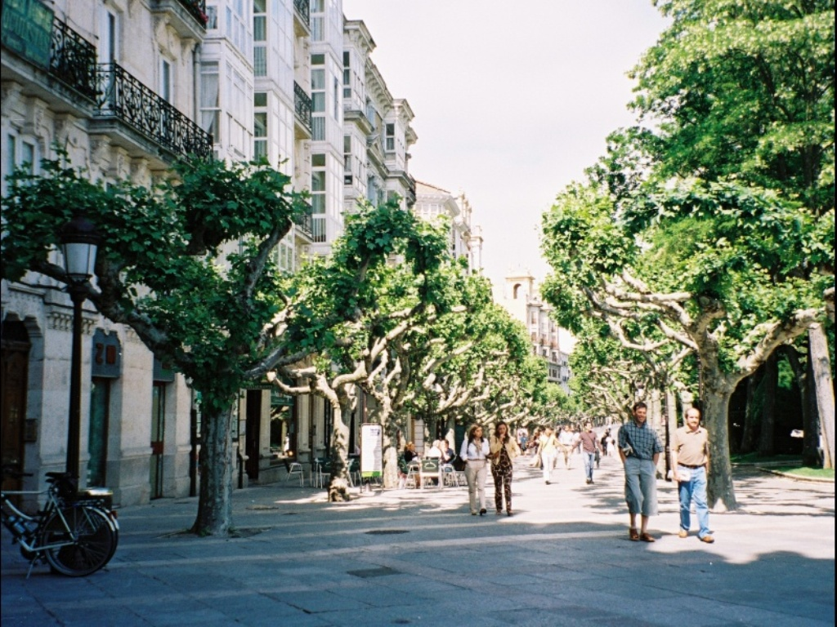
Notes:
Burgos.-Paseo del Espolon

Slide 40
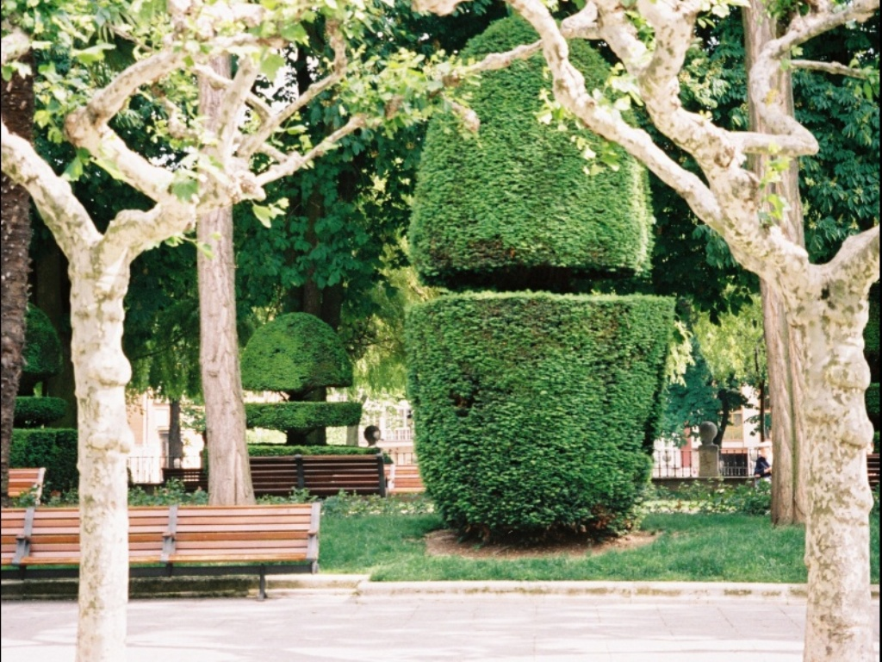
Notes:
Burgos.-Paseo del Espolon

Slide 41
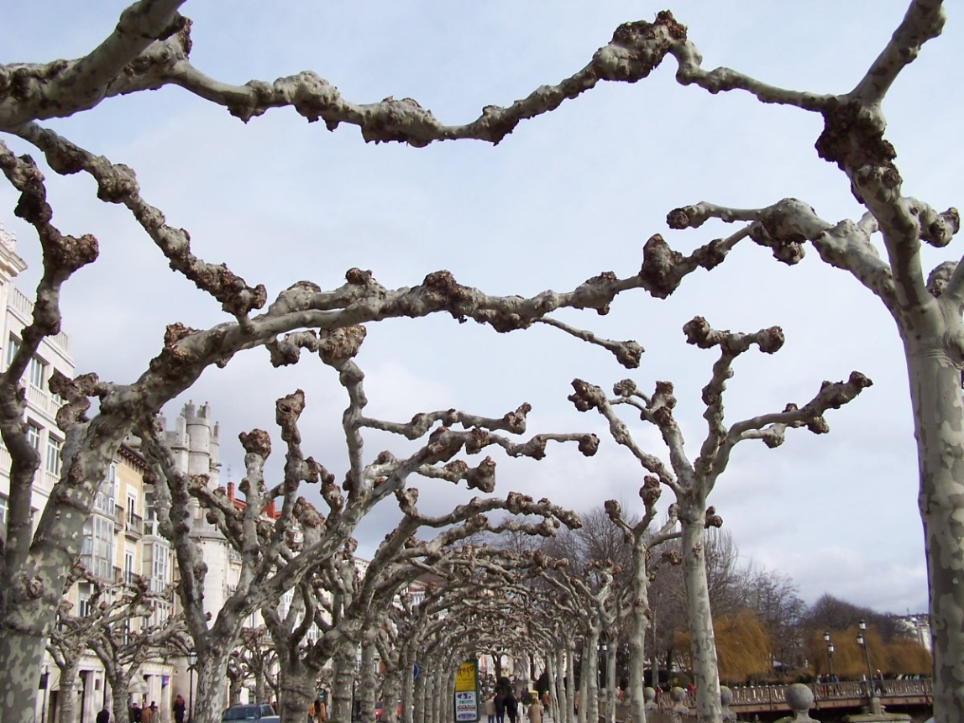
Notes:
Burgos.-Paseo del Espolon.-Arboles trenzados

Slide 42
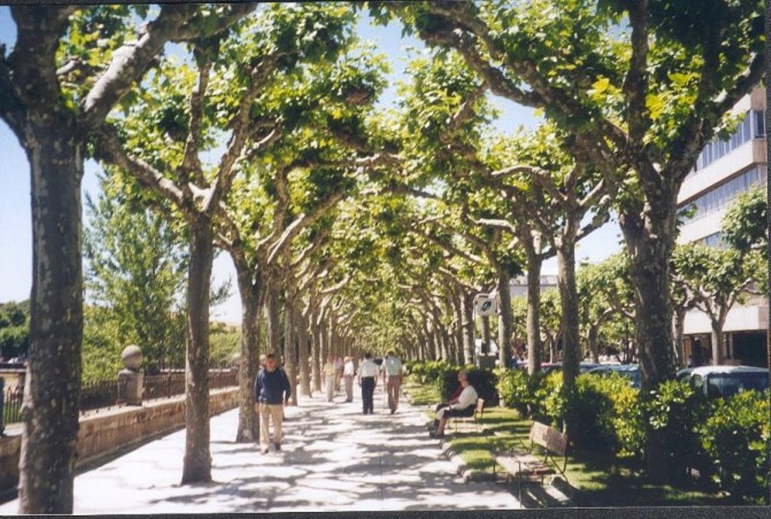
Notes:
Burgos.-Paseo del Espolon

Slide 43
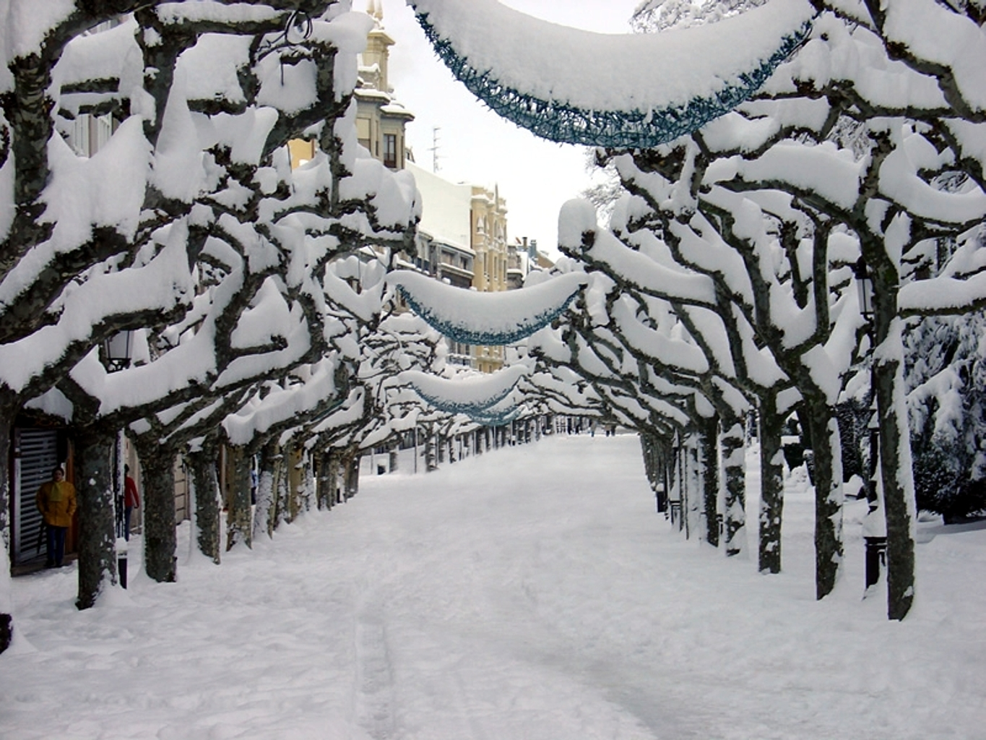
Notes:
Burgos.-Paseo del Espolon

Slide 44
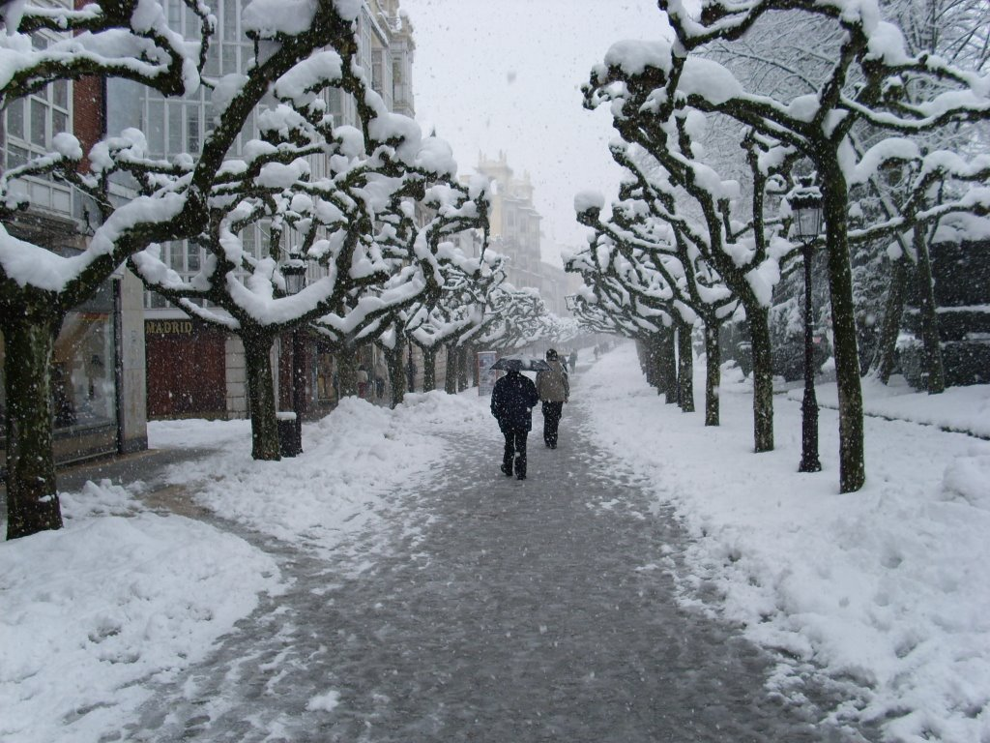
Notes:
Burgos.-Paseo del Espolon

Slide 45
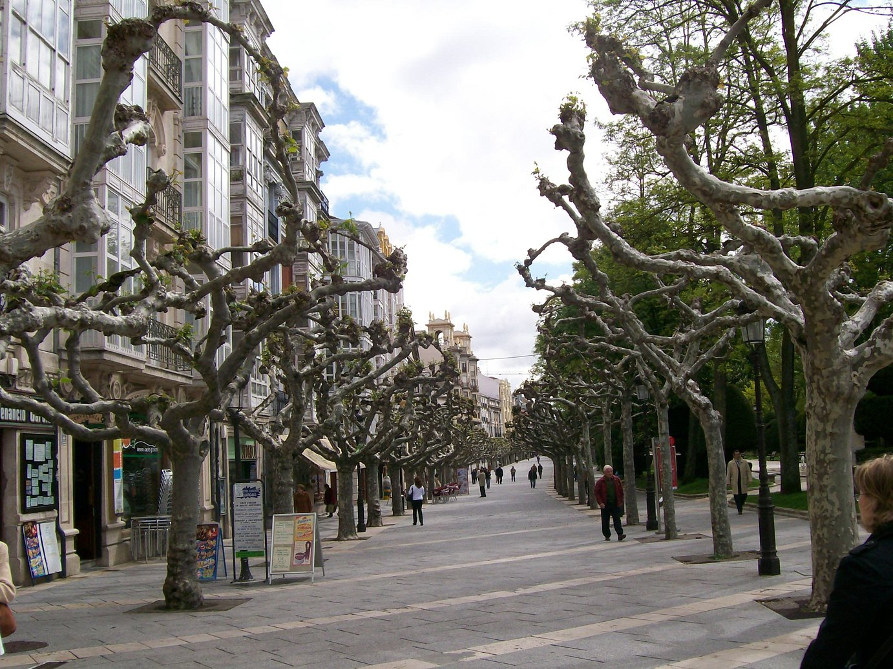
Notes:
Burgos.-Paseo del Espolon

Slide 46
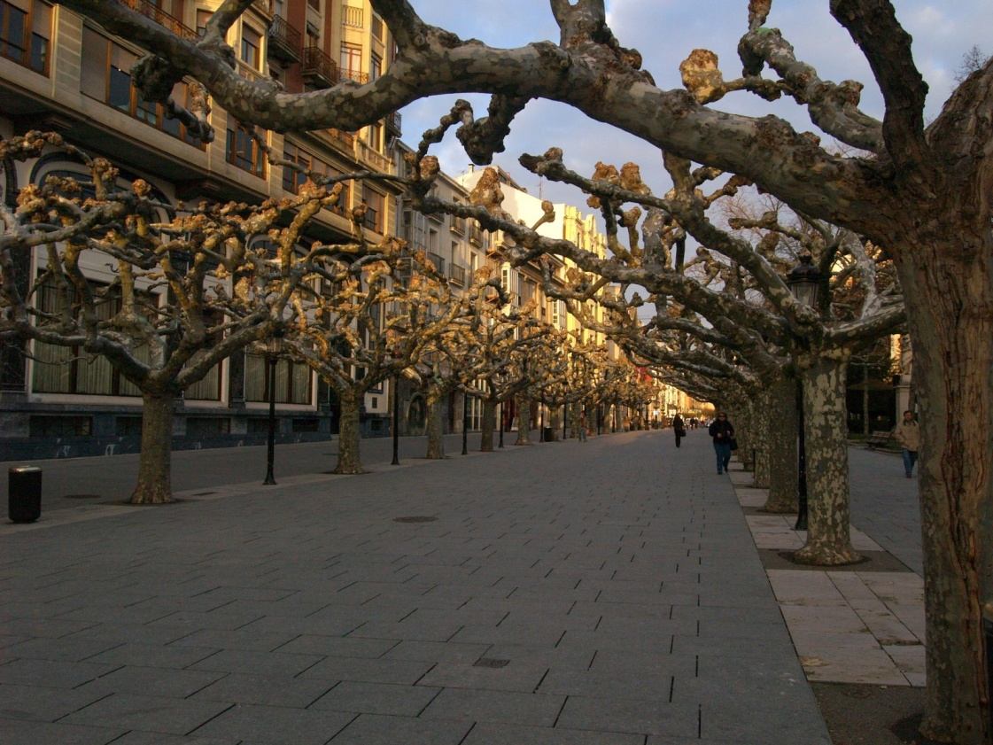
Notes:
Burgos.-Paseo del Espolon

Slide 47
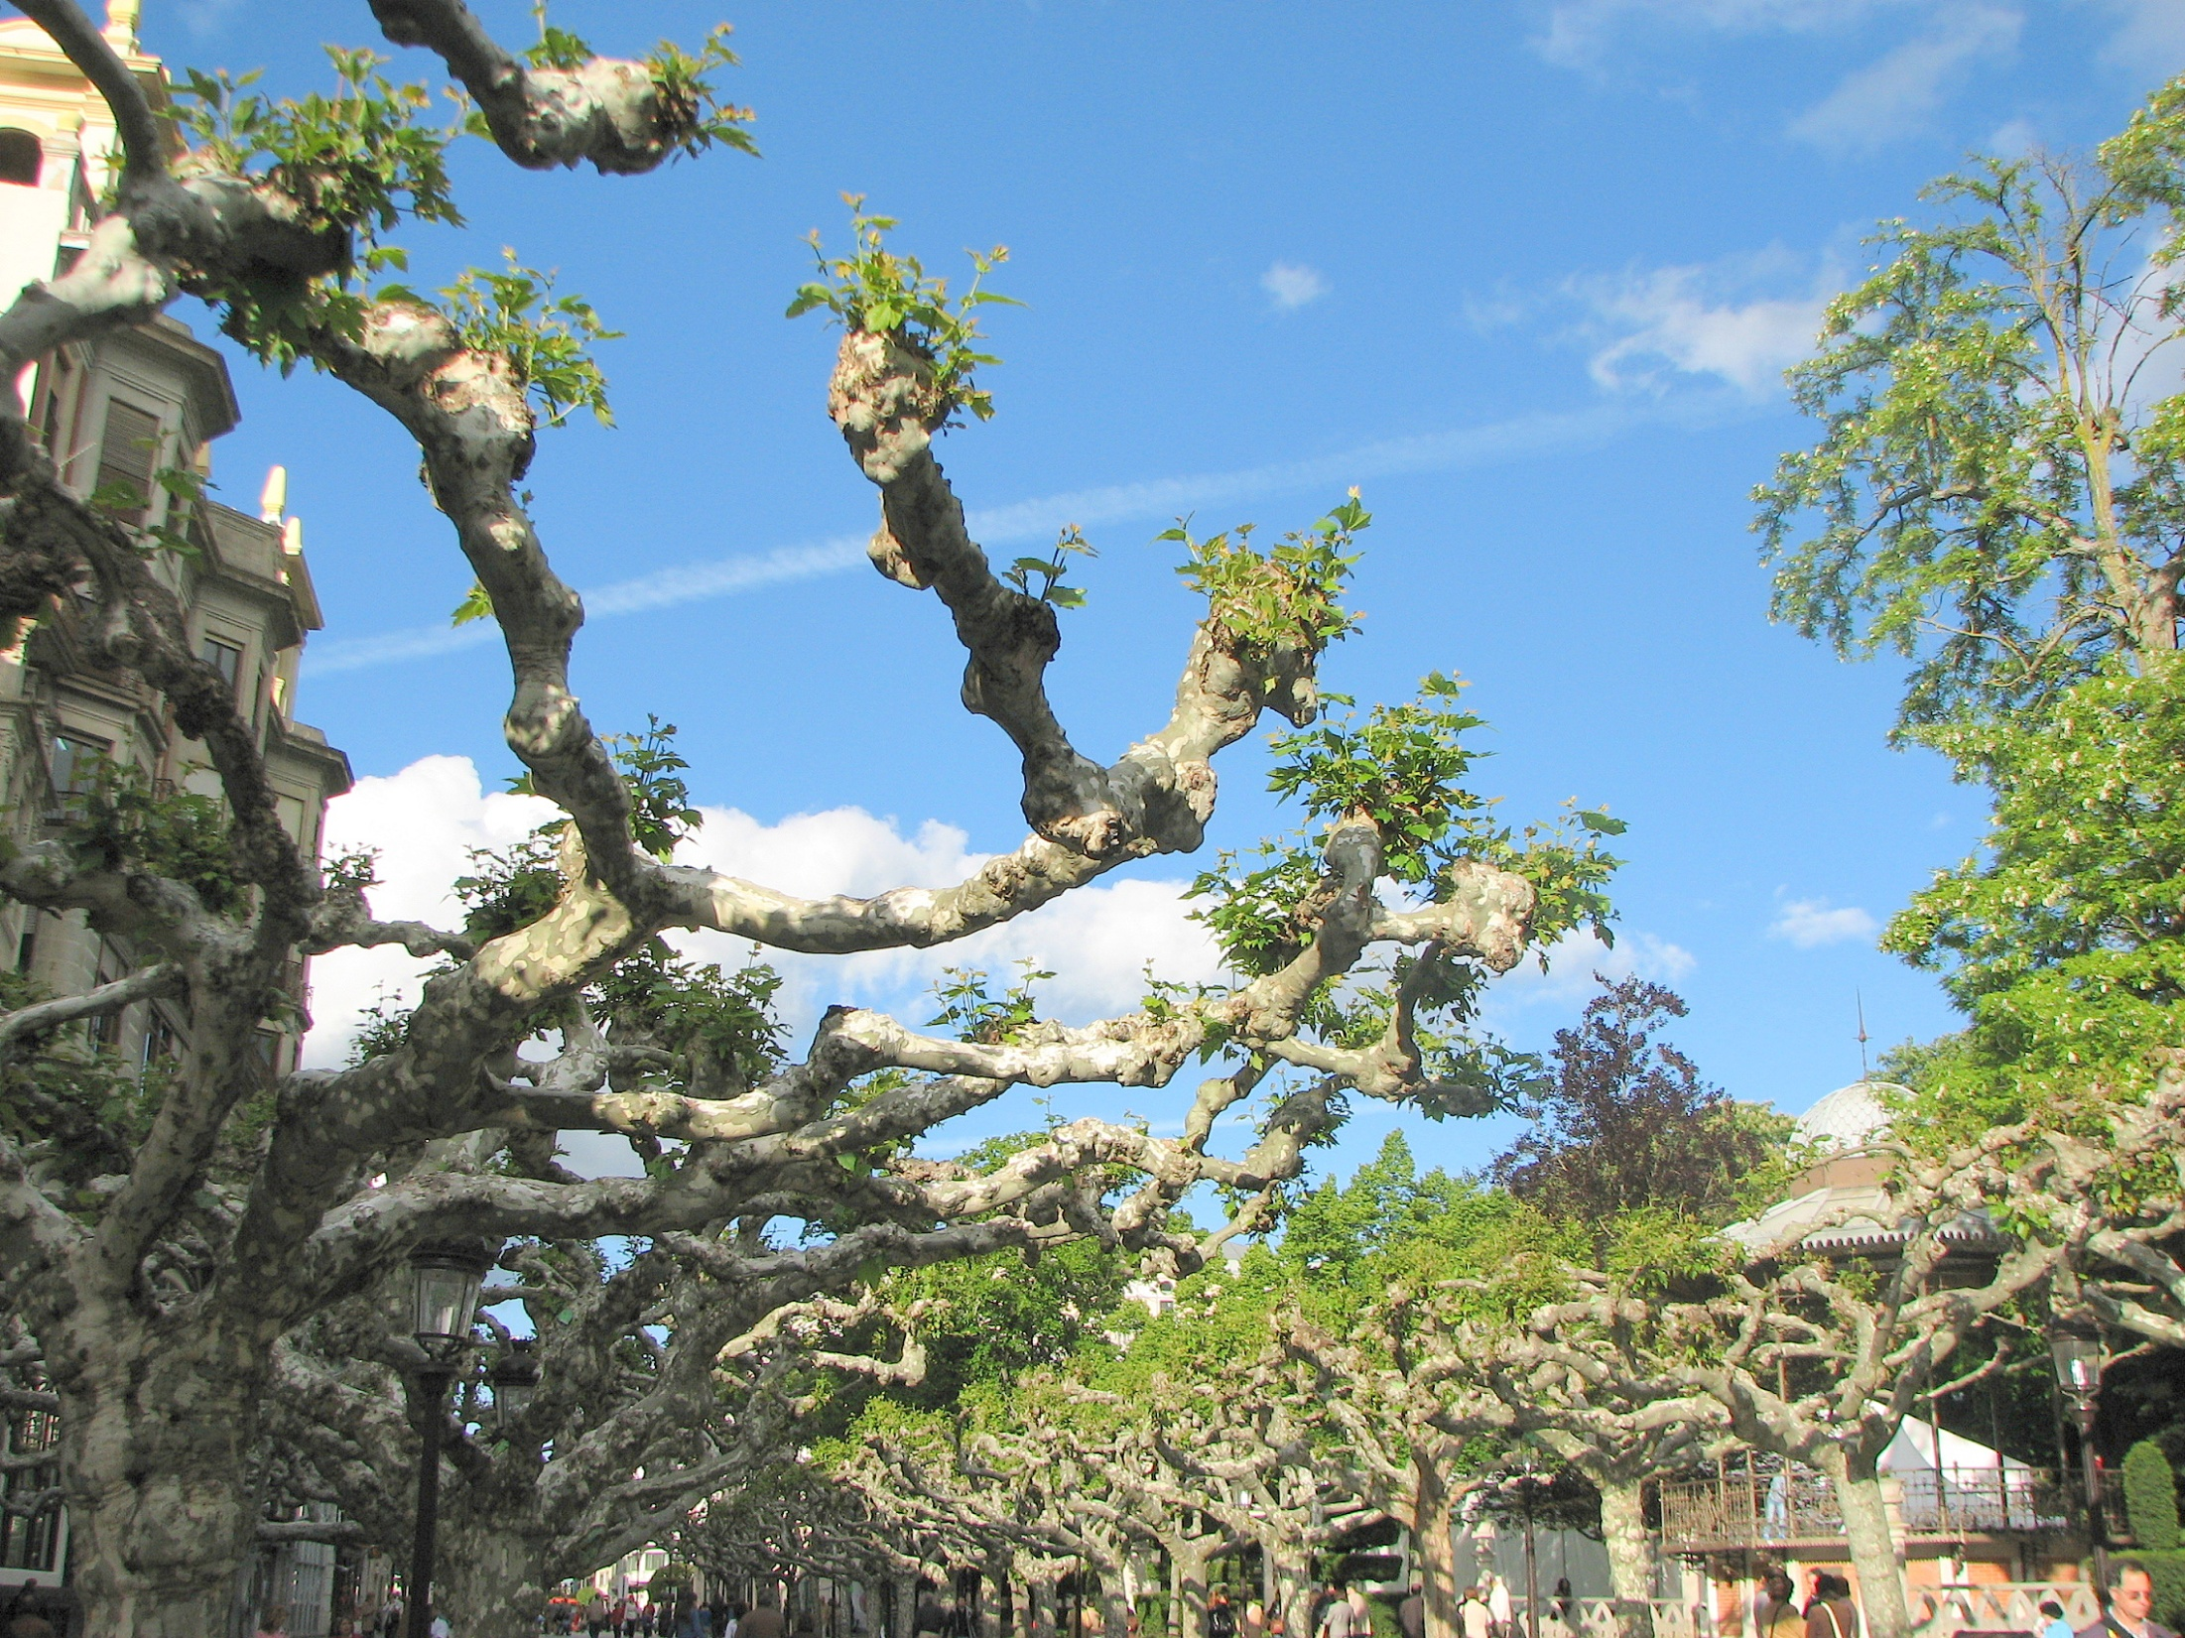
Notes:
Burgos.-Paseo del Espolon

Slide 48
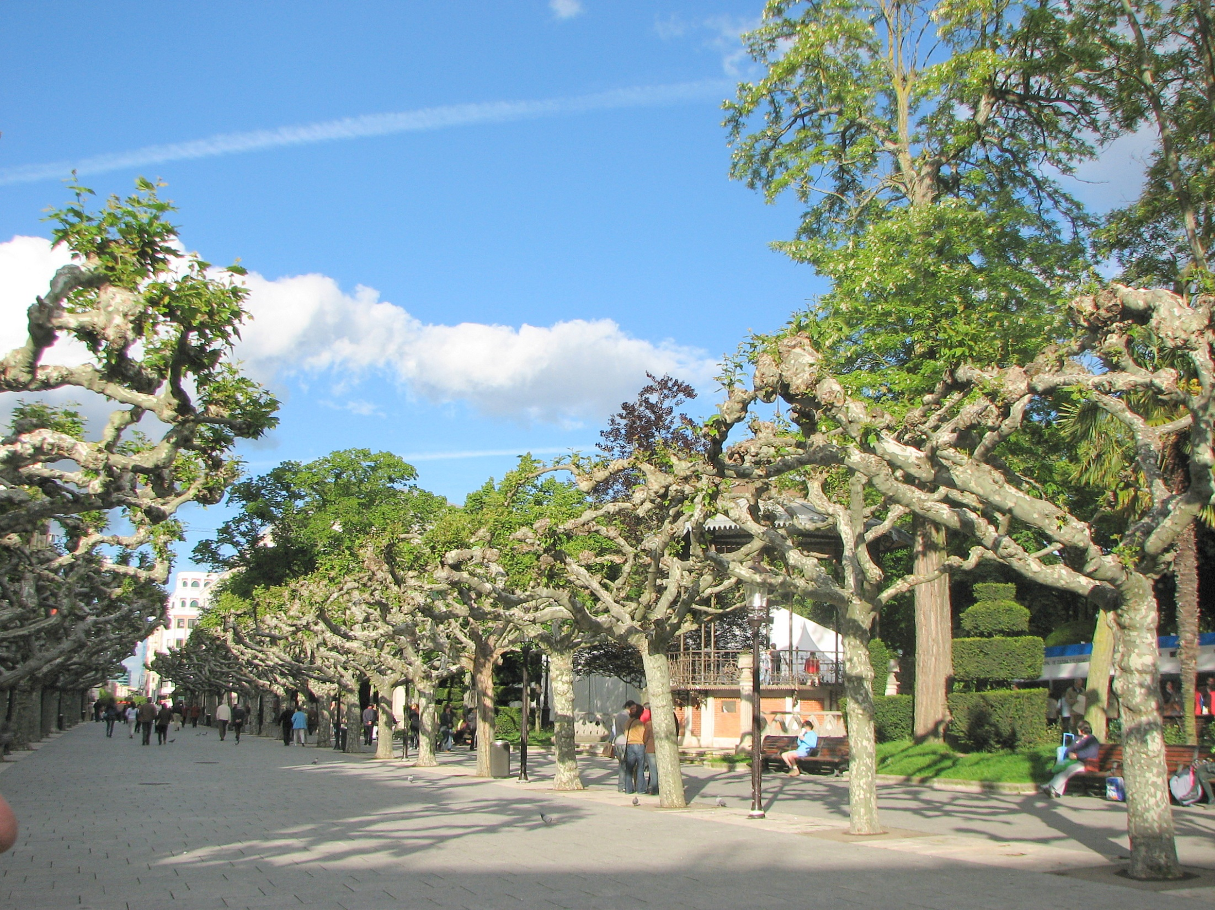
Notes:
Burgos.-Paseo del Espolon

Slide 49
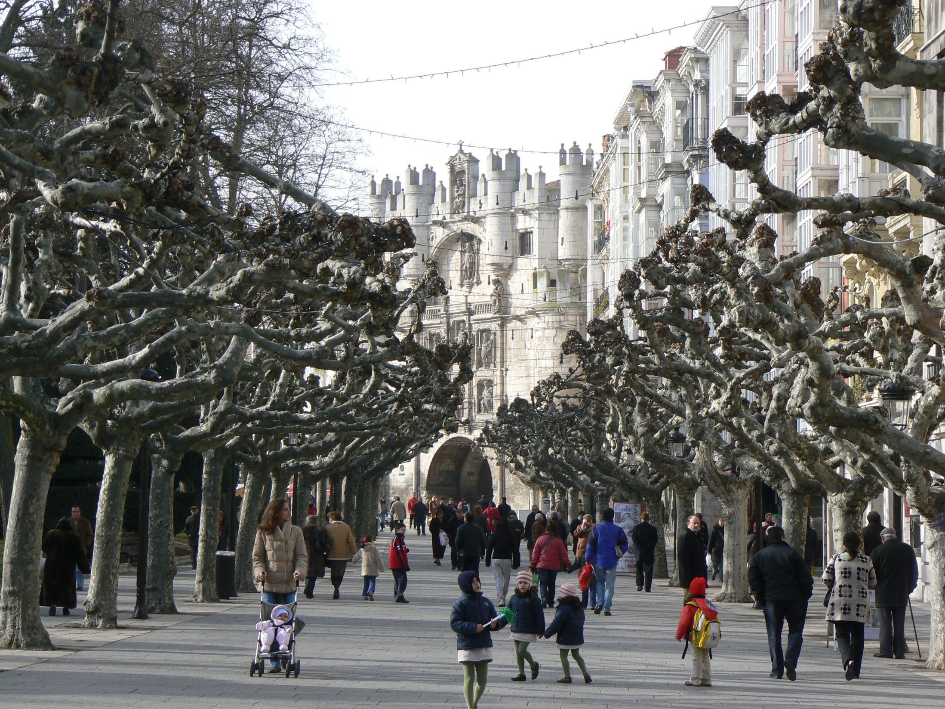
Notes:
Burgos.-Paseo del Espolon

Slide 50
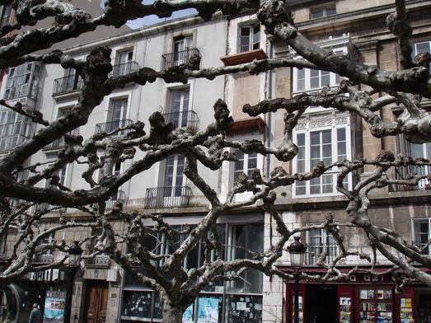
Notes:
Burgos.-Paseo del Espolon

Slide 51
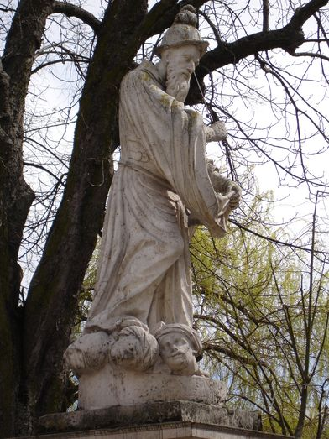
Notes:
Burgos.-Paseo del Espolon

Slide 52
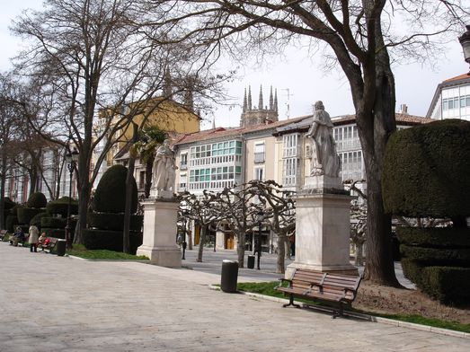
Notes:
Burgos.-Paseo del Espolon

Slide 53
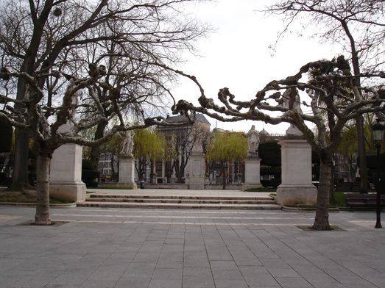
Notes:
Burgos.-Paseo del Espolon

Slide 54
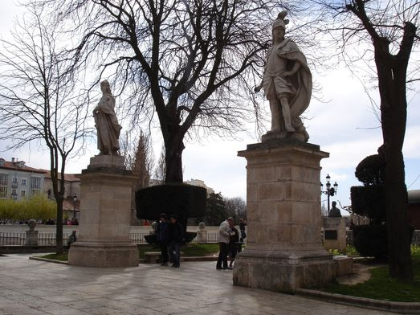
Notes:
Burgos.-Paseo del Espolon

Slide 55
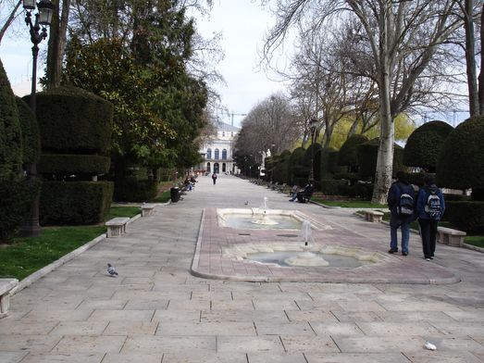
Notes:
Burgos.-Paseo del Espolon

Slide 56
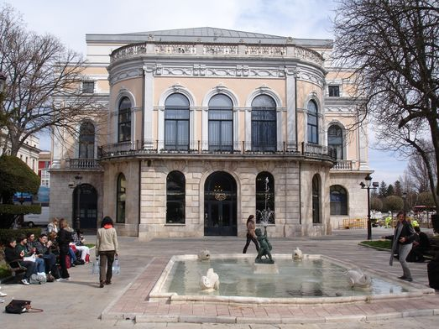
Notes:
Burgos.-Paseo del Espolon

Slide 57
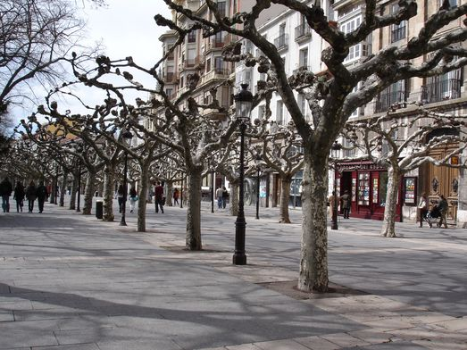
Notes:
Burgos.-Paseo del Espolon

Slide 58
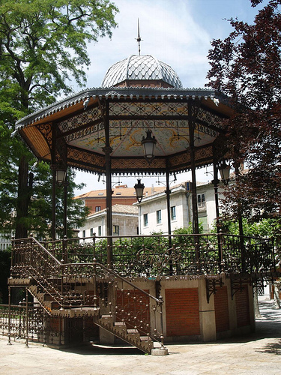
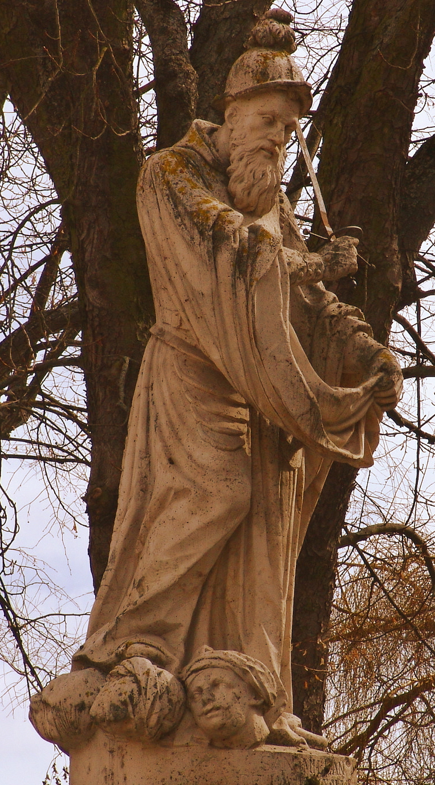
Notes:
Burgos.-Paseo del Espolon y San_Millan de la Cogolla.-

Slide 59
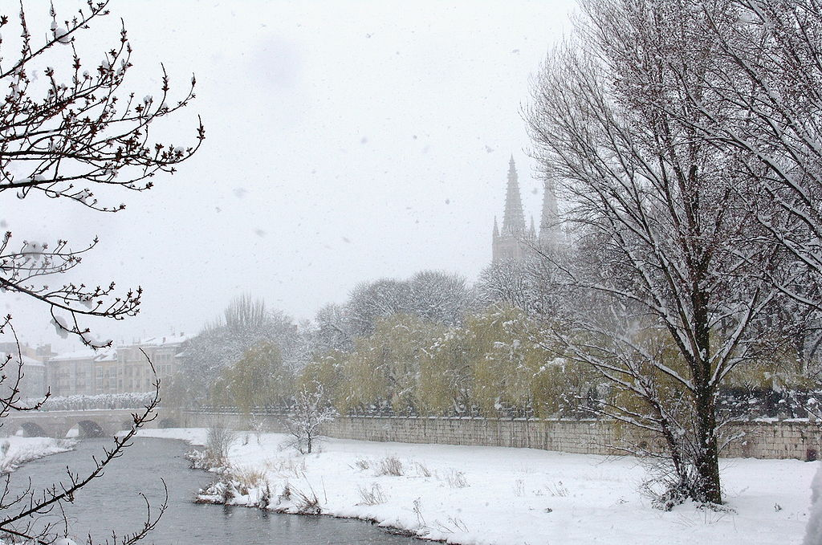
Notes:
Burgos.-Paseo del Espolon.-Rio Arlanzon

Slide 60
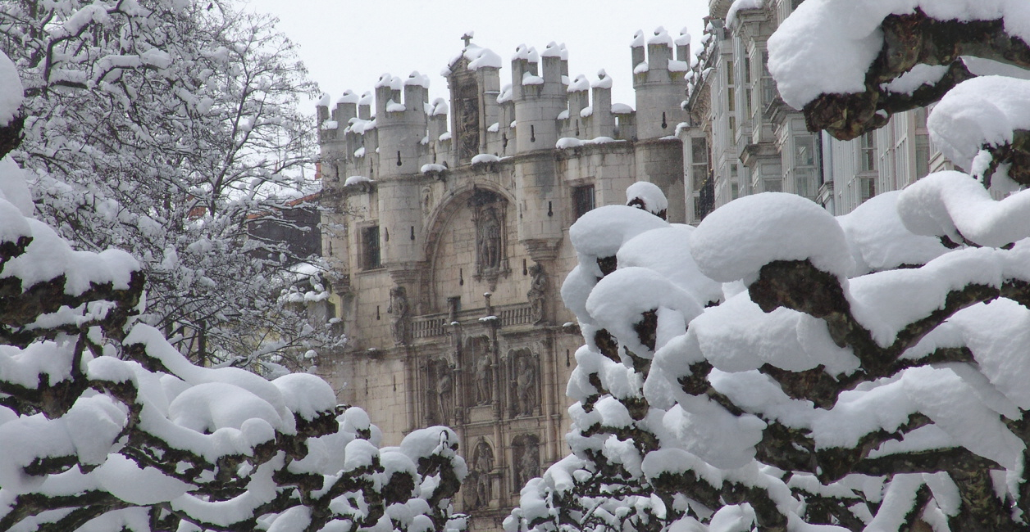
Notes:
Burgos.-Paseo del Espolon

Slide 61
Caceres.-Jardines de Losar de la Vera.
Losar de la Vera es un municipio español, en la provincia de Cáceres, Comunidad Autónoma de Extremadura. Se encuentra en la comarca de La Vera, en la EX-203, junto a Jarandilla de la Vera.
Pertenece al Partido Judicial de Navalmoral de la Mata y, con casi 3000 habitantes, es la tercera localidad más poblada de la comarca de La Vera después de Jaraíz y Jarandilla.
Jardines
A lo largo de toda la carretera principal de Losar de la Vera nos encontramos con el principal atractivo turístico de la localidad, sus jardines.

Slide 62
Las plantas fueron plantadas allá por el año 1975 gracias en una parte a una subvención de la junta para el acondicionamiento de la carretera y en otra parte a NUBOGA S.A. que obsequió al ayuntamiento con las plantas a modo de exposición publicitaria de su empresa.
El jardinero encargado de hacer la plantación fue D. Antonio Correas Sánchez que tras medio año aproximadamente fue sucedido por D. Vicente Mateos Domínguez Pérez que se encargó del mantenimiento y diseño de los jardines. Tras la muerte de D. Vicente Mateos Domínguez le sucedieron D. José Antonio Díaz Correas y D. Rafael Berrocoso Martín, actuales jardineros que se encargan tanto del mantenimiento y mejora de los jardines como de la creación de nuevas zonas ajardinadas.

Slide 63
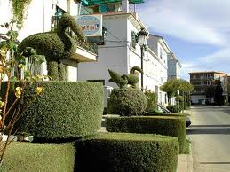
Notes:
Caceres.-Jardines de Losar de la Vera

Slide 64
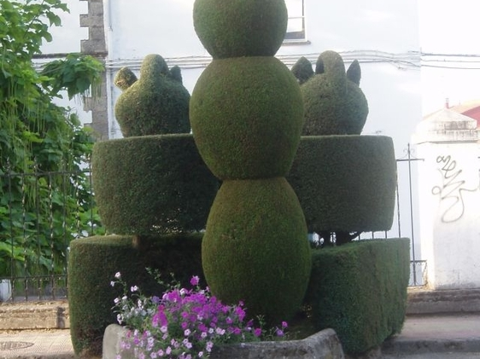
Notes:
Caceres.-Jardines de Losar de la Vera

Slide 65
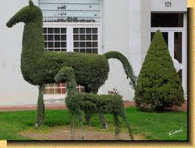
Notes:
Caceres.-Jardines de Losar de la Vera

Slide 66
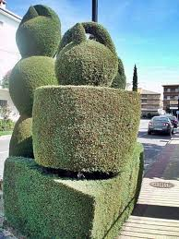
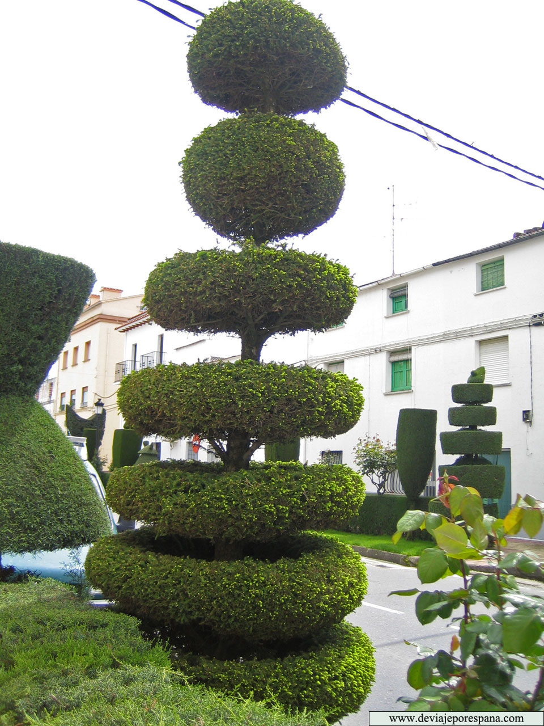

Notes:
Caceres.-Jardines de Losar de la Vera

Slide 67

Notes:
Caceres.-Jardines de Losar de la Vera

Slide 68

Notes:
Caceres.-Jardines de Losar de la Vera

Slide 69

Notes:
Caceres.-Jardines de Losar de la Vera

Slide 70

Notes:
Caceres.-Jardines de Losar de la Vera

Slide 71

Notes:
Caceres.-Jardines de Losar de la Vera

Slide 72

Notes:
Caceres.-Jardines de Losar de la Vera

